Slide 1
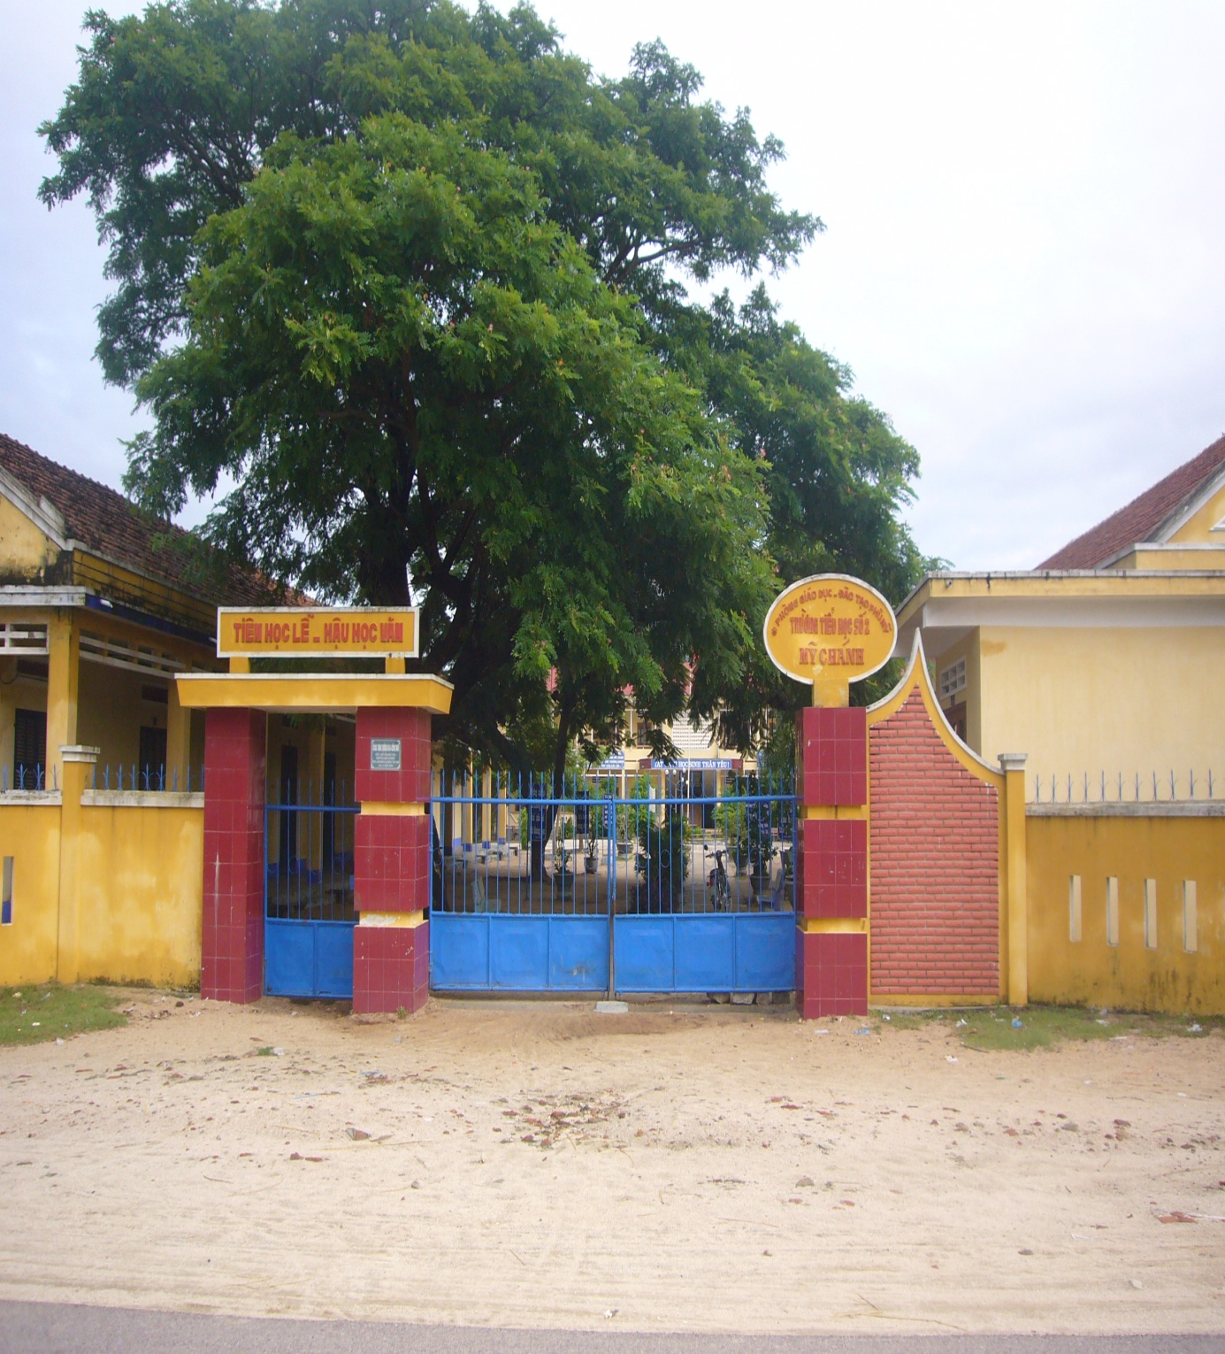
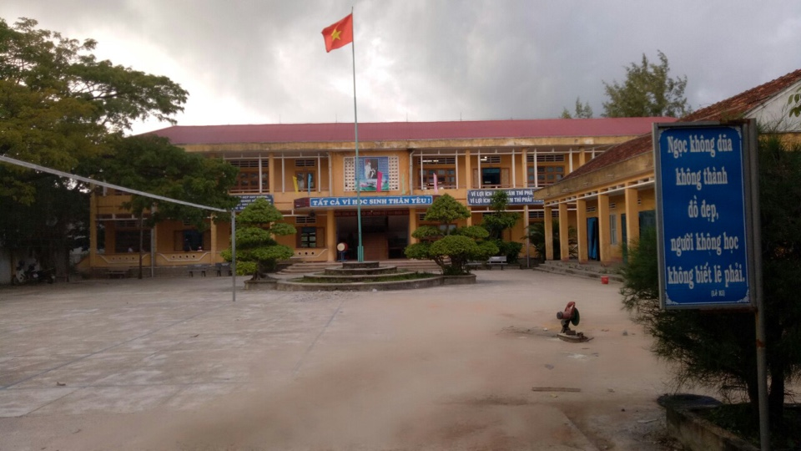

Slide 2


ỦY BAN NHÂN DÂN HUYỆN PHÙ MỸ
TRƯỜNG TIỂU HỌC SỐ 2 MỸ CHÁNH
CHÀO MỪNG
QUÝ THẦY CÔ GIÁO VỀ DỰ GIỜ THĂM LỚP
MÔN: TIẾNG VIỆT
LỚP: 2B
GIÁO VIÊN: Nguyễn Thị Thu Quyền

Slide 3
TIẾNG VIỆT
- Kiểm tra bài cũ:

Slide 4
TIẾNG VIỆT 2
Tập 2
Tuần 31
Bài đọc 1: Về quê

Slide 5



CHIA SẺ

Slide 6

1. Thi hát và đọc thơ về quê hương.
2. Bình chọn nhóm thực hiện tốt nhất.

Slide 7

1. Thi hát và đọc thơ về quê hương

Slide 8
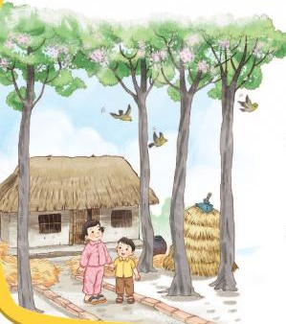
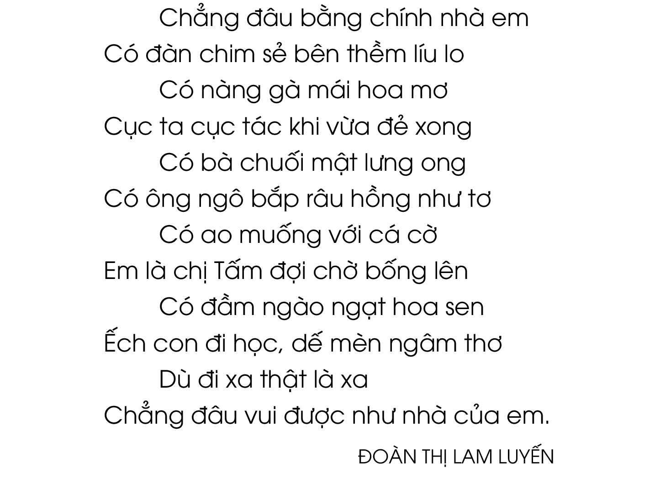
Em yêu nhà em

Slide 9
2. Bình chọn nhóm thực hiện tốt nhất.

Slide 10
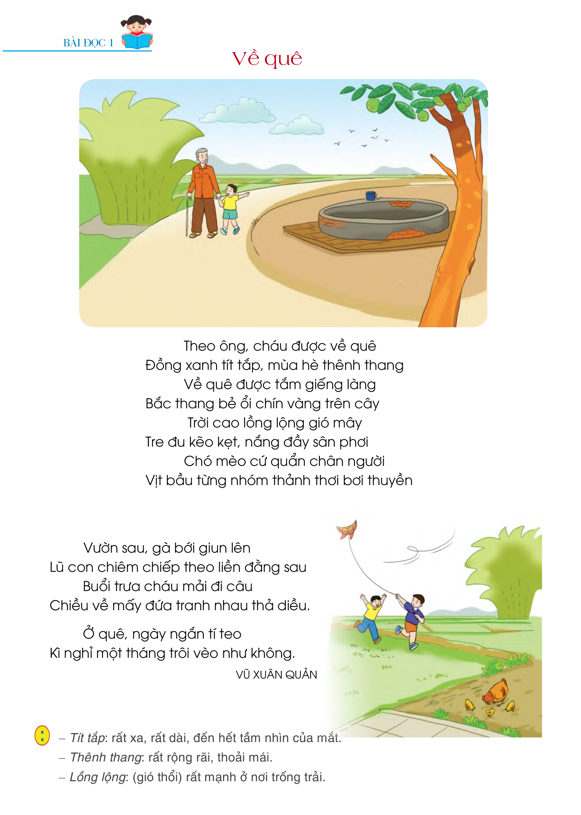
Bài đọc 1: Về quê

Slide 11

Bài đọc 1: Về quê
Theo ông, cháu được về quê
Đồng xanh tít tắp, mùa hè thênh thang
Về quê được tắm giếng làng
Bắc thang bẻ ổi chín vàng trên cây
Trời cao lồng lộng gió mây
Tre đu kẽo kẹt, nắng đầy sân phơi
Chó mèo cứ quẩn chân người
Vịt bầu từng nhóm thảnh thơi bơi thuyền
Vườn sau, gà bới giun lên
Lũ con chiêm chiếp theo liền đằng sau
Buổi trưa cháu mải đi câu
Chiều về mấy đứa tranh nhau thả diều.
Ở quê, ngày ngắn tí teo
Kì nghỉ một tháng trôi vèo như không.
VŨ XUÂN QUẢN

Slide 12
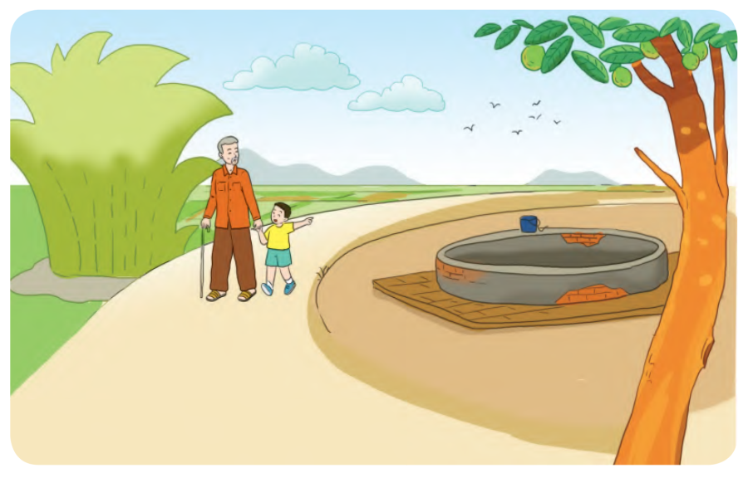
LUYỆN ĐỌC
Bài đọc 1: Về quê
Theo ông, cháu được về quê
Đồng xanh tít tắp, mùa hè thênh thang
Về quê được tắm giếng làng
Bắc thang bẻ ổi chín vàng trên cây
Trời cao lồng lộng gió mây
Tre đu kẽo kẹt, nắng đầy sân phơi
tít tắp
thênh thang
kẽo kẹt
Chó mèo cứ quẩn chân người
Vịt bầu từng nhóm thảnh thơi bơi thuyền
Vườn sau, gà bới giun lên
Lũ con chiêm chiếp theo liền đằng sau
Buổi trưa cháu mải đi câu
Chiều về mấy đứa tranh nhau thả diều.
Ở quê, ngày ngắn tí teo
Kì nghỉ một tháng trôi vèo như không.
VŨ XUÂN QUẢN
chiêm chiếp
trôi vèo

Slide 13
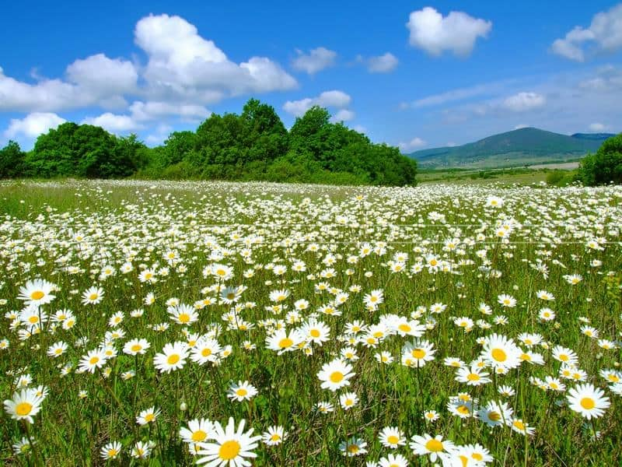
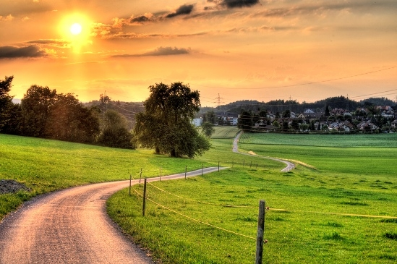
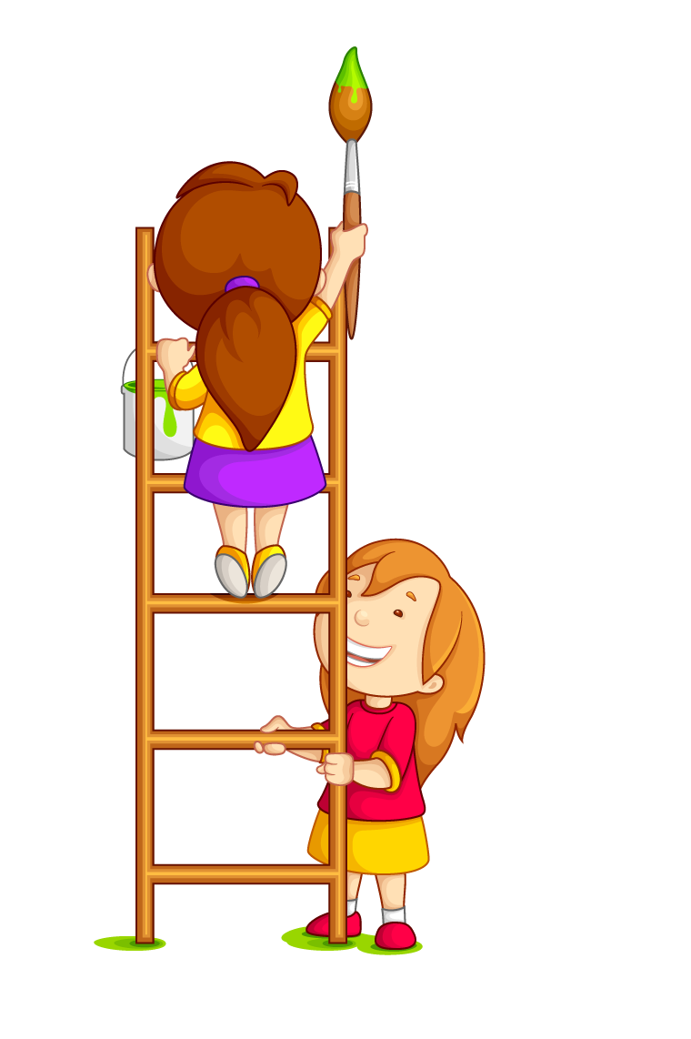
Chú
thích
Thênh thang: rất rộng rãi, thoải mái.
Tít tắp: rất xa, rất dài, đến hết tầm nhìn của mắt.

Slide 14
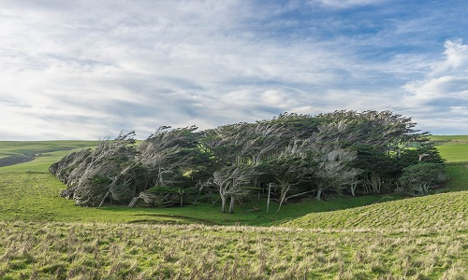
Chú
thích
Lồng lộng: gió thổi rất mạnh ở nơi trống trải.

Slide 15
ĐỌC ĐOẠN
Bài đọc 1: Về quê
ĐỌC CẢ BÀI
1
Theo ông, cháu được về quê
Đồng xanh tít tắp, mùa hè thênh thang
Về quê được tắm giếng làng
Bắc thang bẻ ổi chín vàng trên cây
Trời cao lồng lộng gió mây
Tre đu kẽo kẹt, nắng đầy sân phơi
2
Chó mèo cứ quẩn chân người
Vịt bầu từng nhóm thảnh thơi bơi thuyền
Vườn sau, gà bới giun lên
Lũ con chiêm chiếp theo liền đằng sau
Buổi trưa cháu mải đi câu
Chiều về mấy đứa tranh nhau thả diều.
Ở quê, ngày ngắn tí teo
Kì nghỉ một tháng trôi vèo như không.
VŨ XUÂN QUÂN
Bài thơ chia thành mấy đoạn?

Slide 16

Về quê
Bài thơ muốn nói điều gì?
Nghỉ hè ở quê thật thích: được biết nhiều cảnh vật mới mẻ, được chơi những trò thú vị. Ngày nghỉ ở quê vì thế như trôi nhanh hơn.

Slide 17
Hoc10 chúc các em học tốt!

